Slide 1
15 TEMMUZ ÇOCUK GAZETESİ ÖZEL SAYISI
ÖZEL SAYISI
PARA İLE SATILMAZ

Slide 2
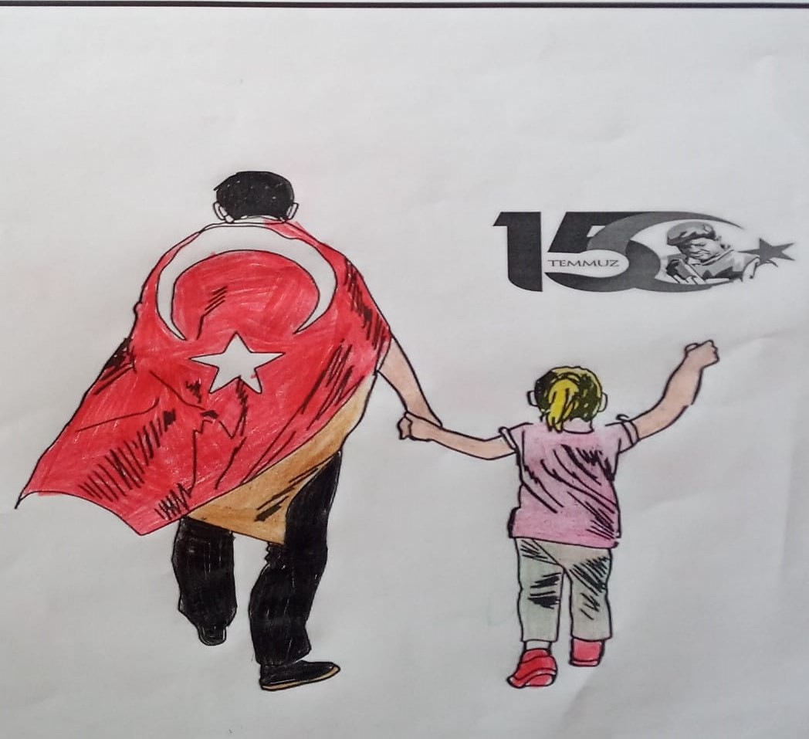
15 Temmuz 2016: Bir Darbe Girişimi 15 Temmuz 2016, Türkiye Cumhuriyeti tarihinde kritik bir dönüm noktasıdır. Bu tarih, demokrasinin korunması ve milli birliğin önemi açısından bir simge haline gelmiştir. 15 Temmuz Türk halkının birlik olarak darbecilere karşı canlarını feda ederek direndiği, şehit olduğu tarihi bir gündür. Bu gece, halkın demokrasiye olan inancının ve milli birliğin önemli bir sembolü haline gelmiştir. 15 Temmuz 2016, Türkiye'nin bir darbe girişimine tanık olduğu geceydi. Türkiye tarihinde daha önce birkaç darbe yaşanmıştı, Fakat FETÖ terör örgütü tarafından gerçekleştirilen darbe girişimi ile, demokratik olarak seçilmiş bir hükümeti devrilmeye çalışıldı. Darbeciler, Türk halkını ve demokrasini hedef alarak, devletin çeşitli kritik noktalarını ele geçirmeye çalıştılar. Ancak, Türk halkı sokaklara dökülerek, demokrasiye sahip çıktı ve darbe girişimini başarısızlığa uğrattı.

Slide 3
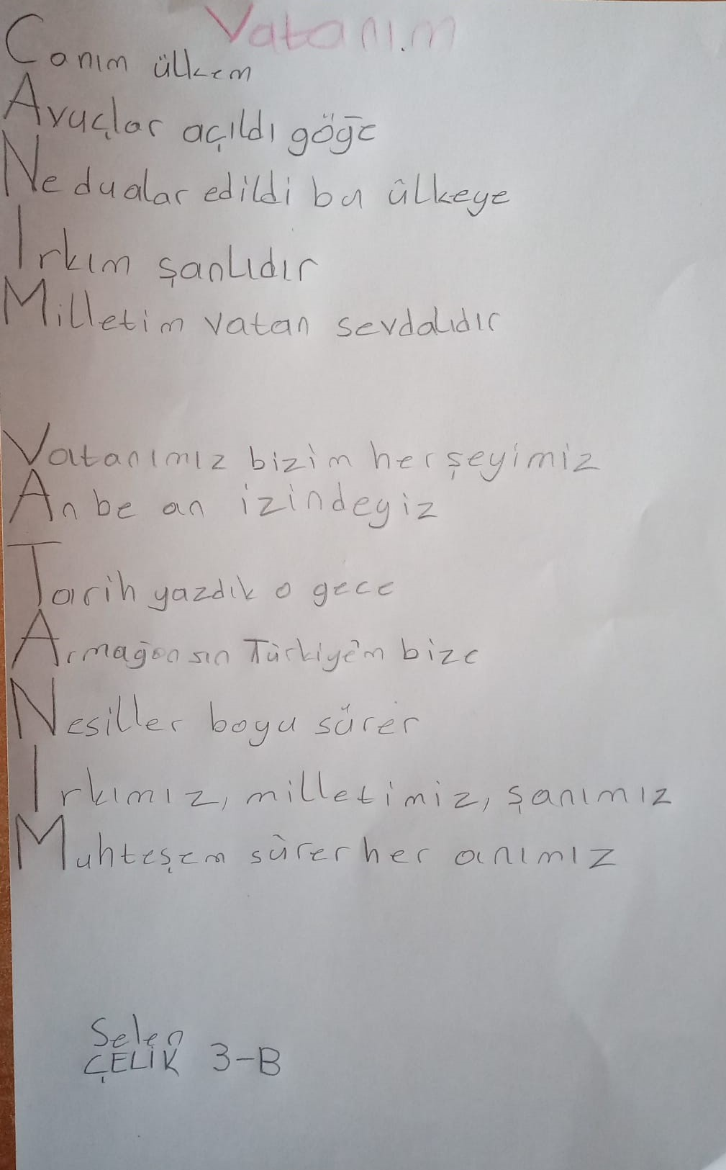
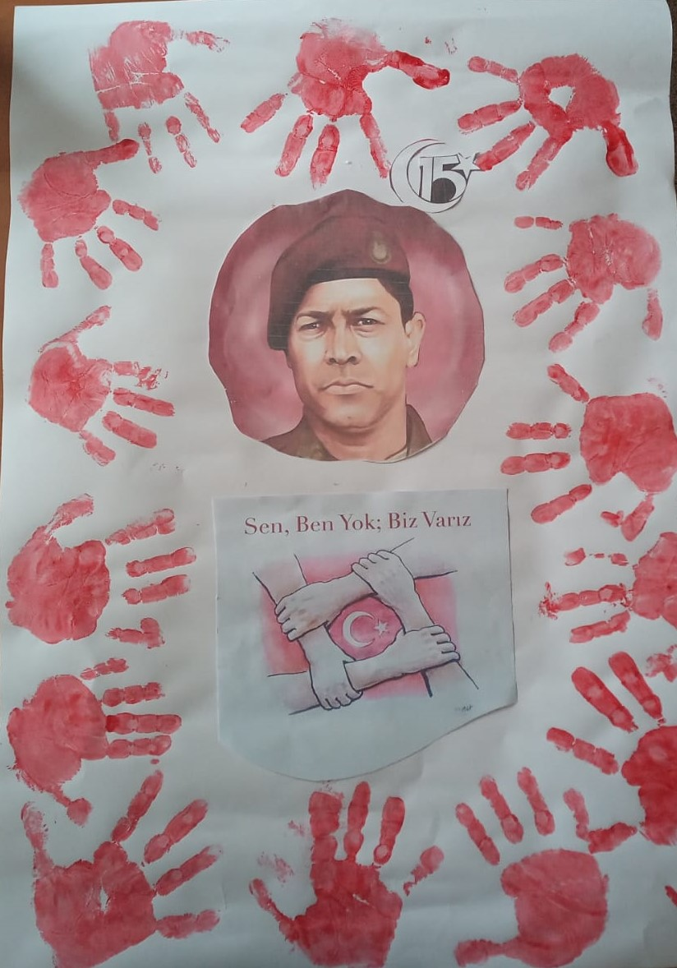
ÖĞRENCİLERİMİZDEN RESİMLER VE ŞİİRLER
ANA SINIFI A ŞUBESİ ÖĞRENCİLERİ

Slide 4
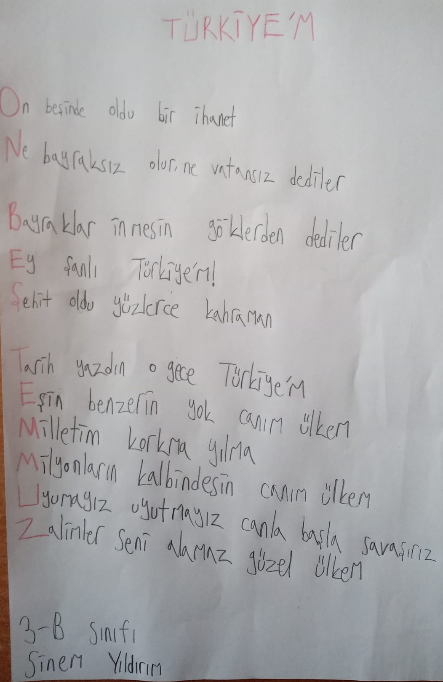
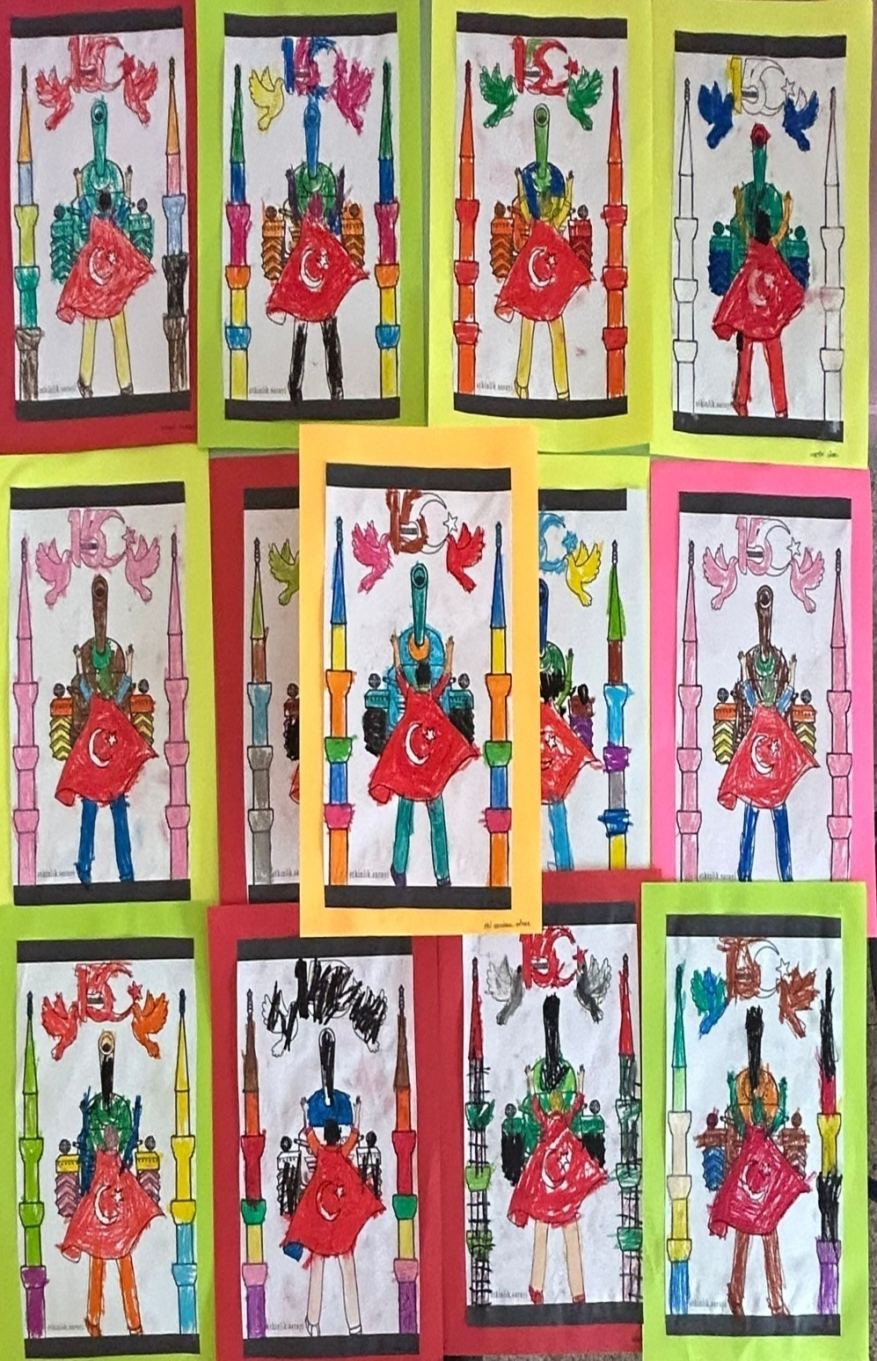
ANASINIFI B ŞUBESİ ÖĞRENCİLERİ

Slide 5
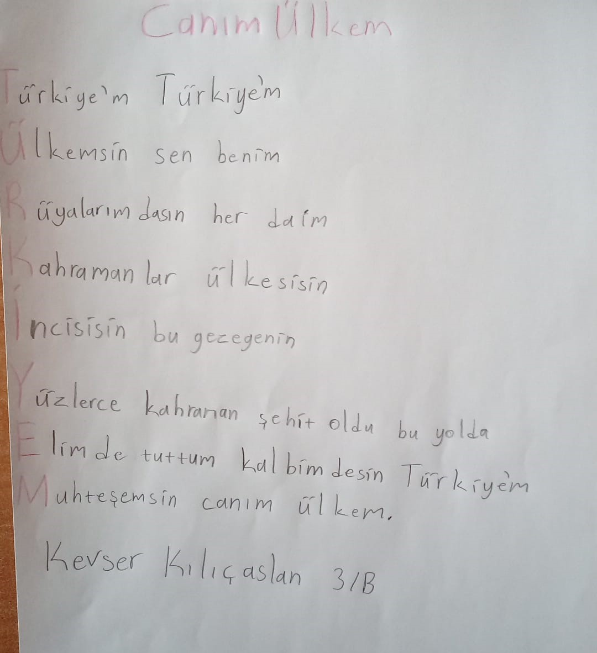
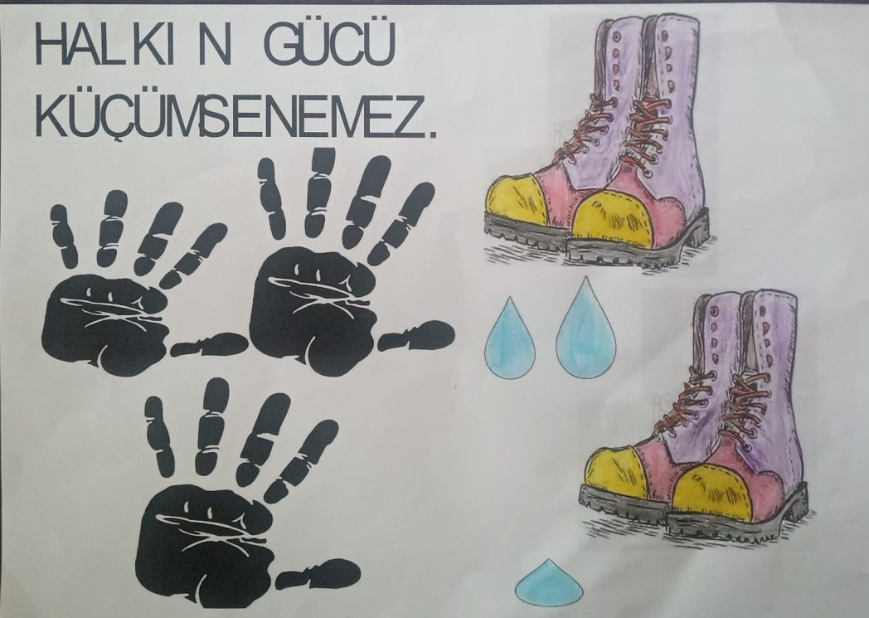
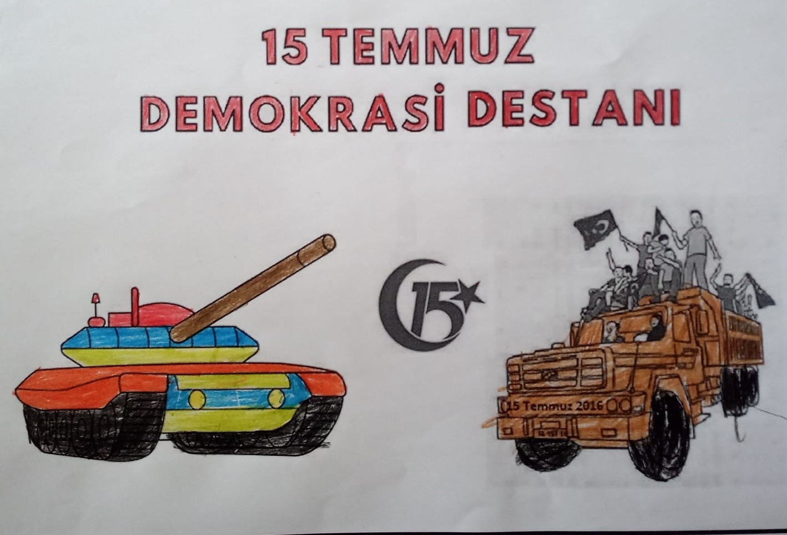
RAZİYE ÖZDAĞAN 2-B
METEHAN UĞUR 4-A

Slide 6
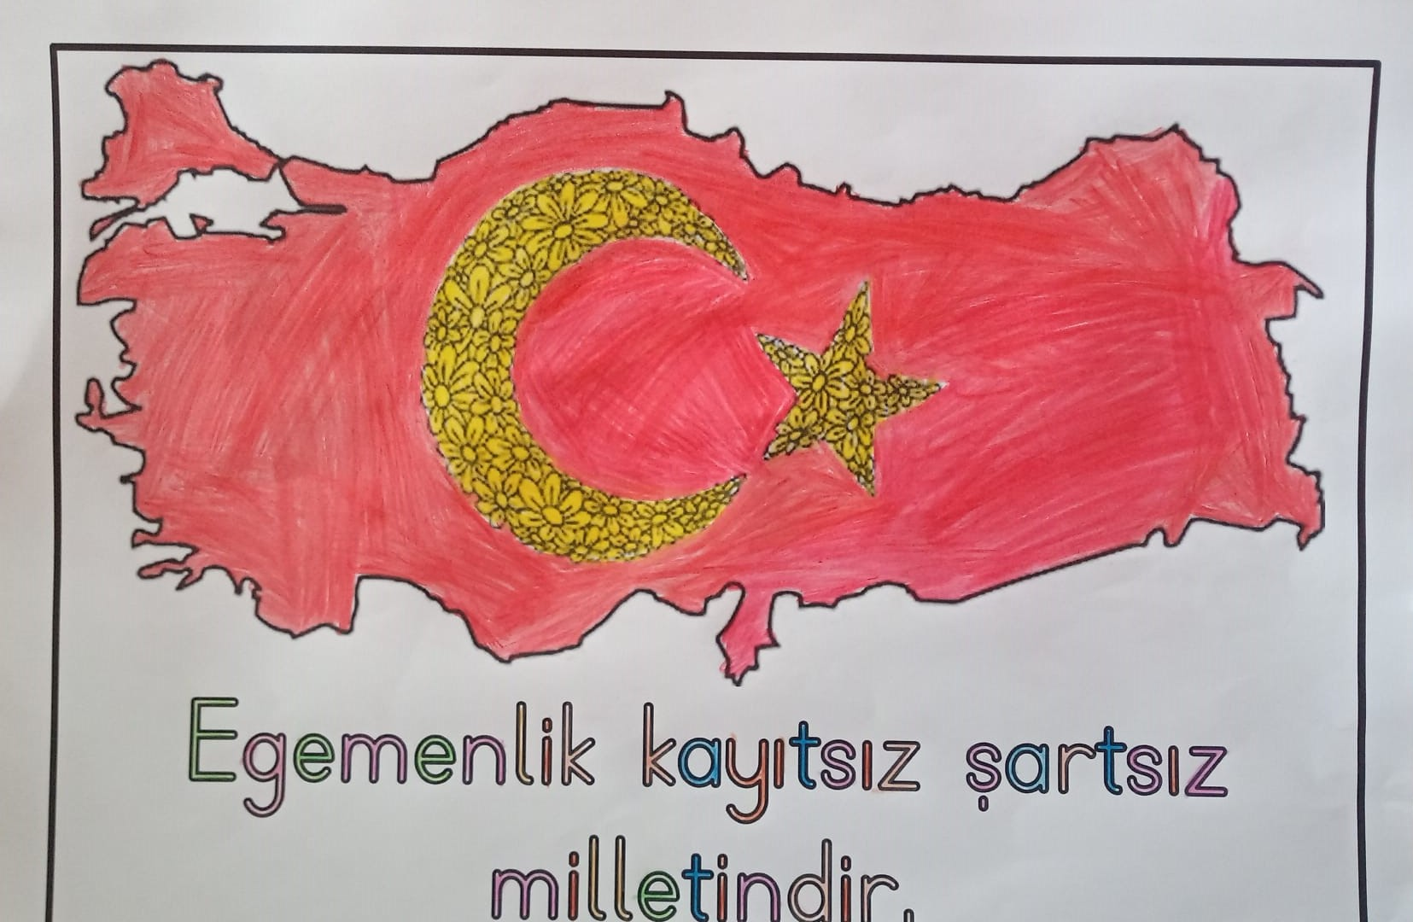
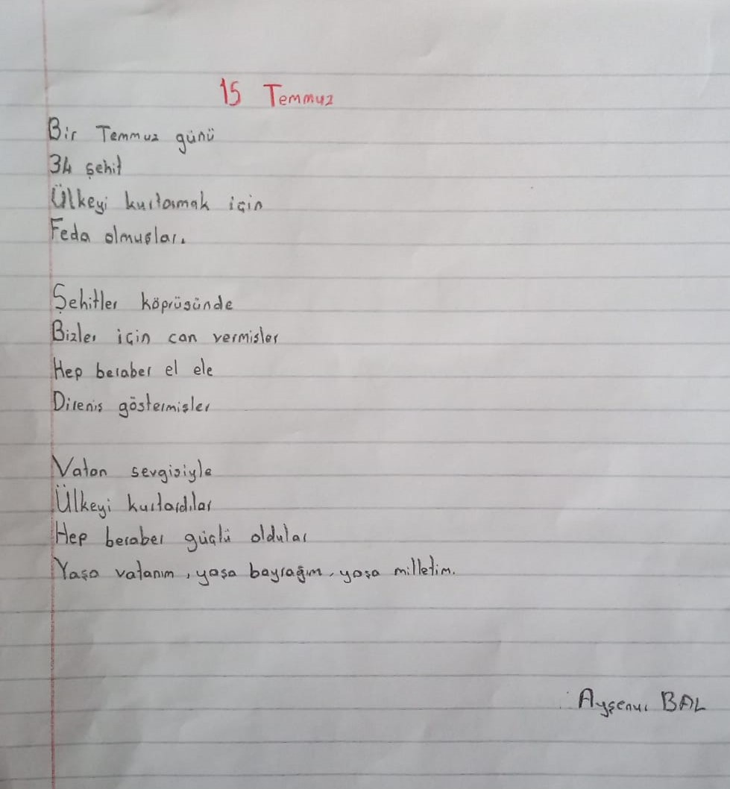
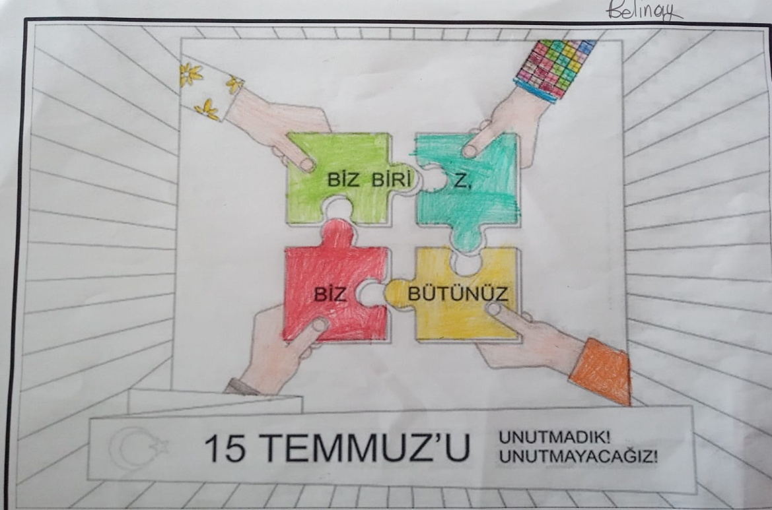
SELMA DUA KILIÇ 4-B
HATİCE BELİNAY BULUT 4-B

Slide 7
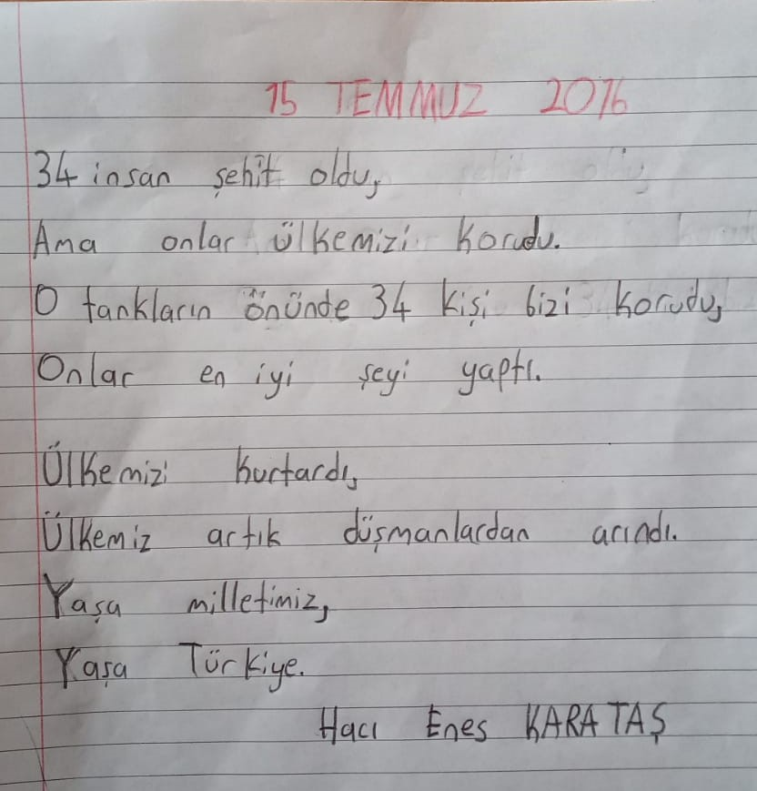
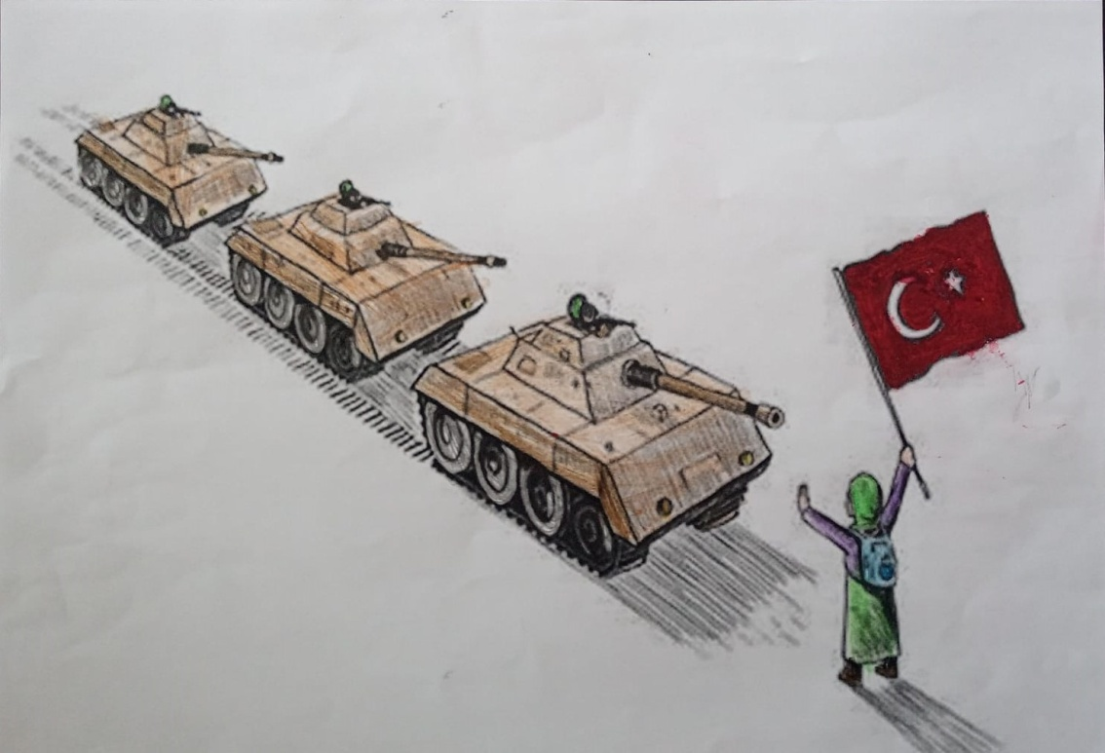
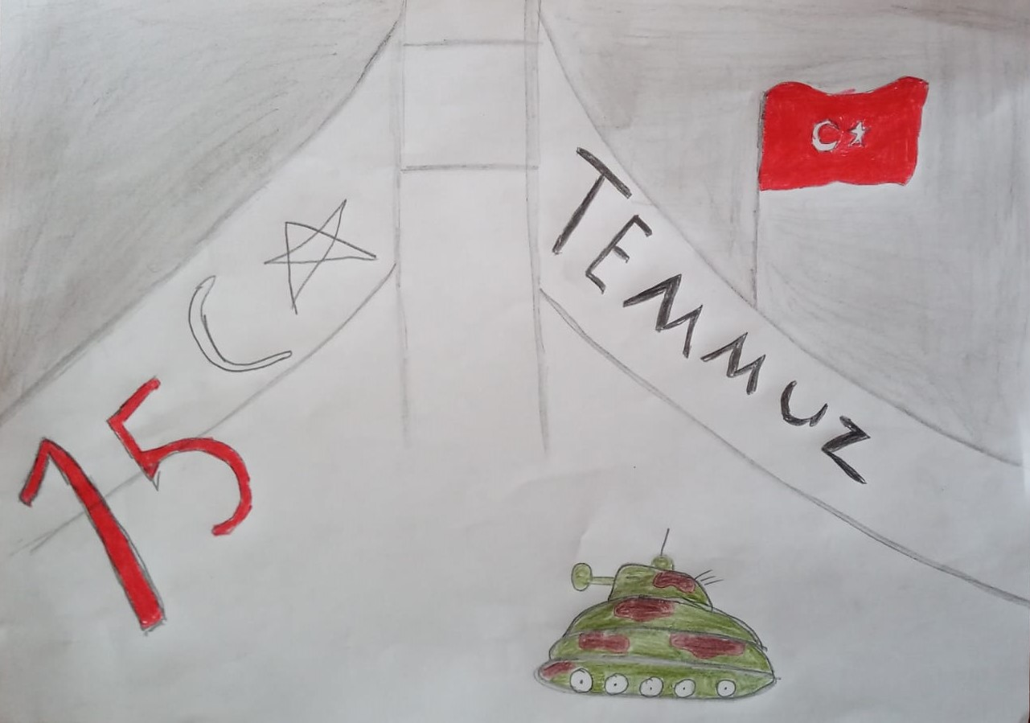
BUĞLEM
ELİF GÜLŞEN YÜREKLİ 3-B

Slide 8
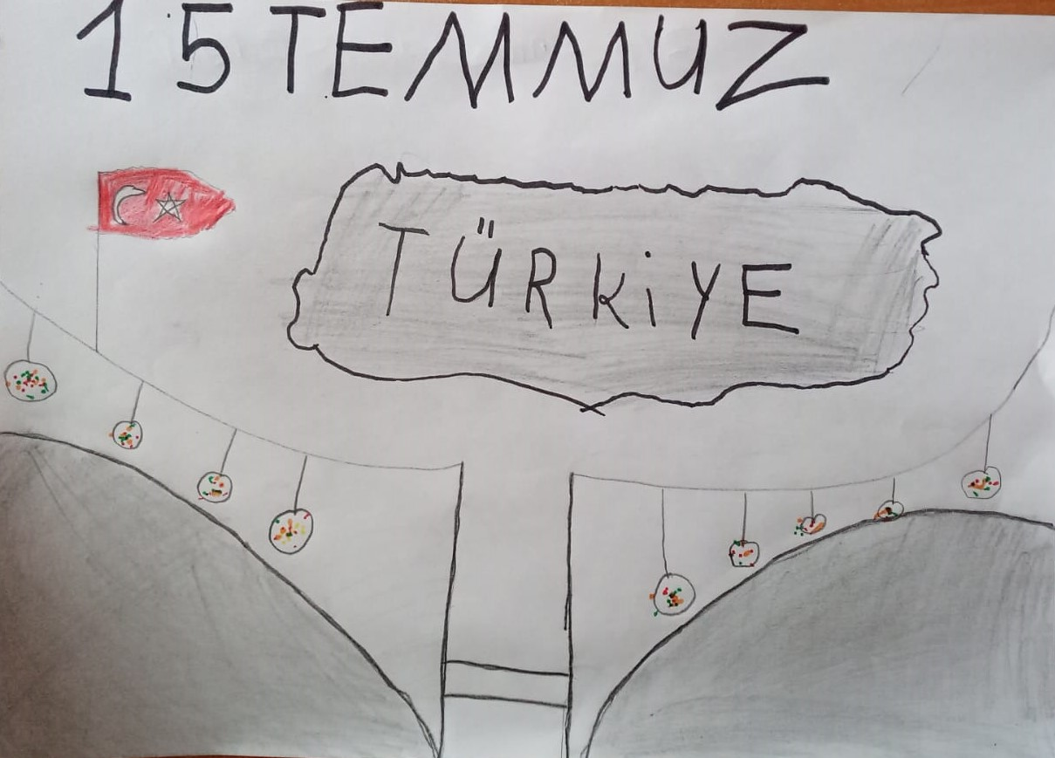
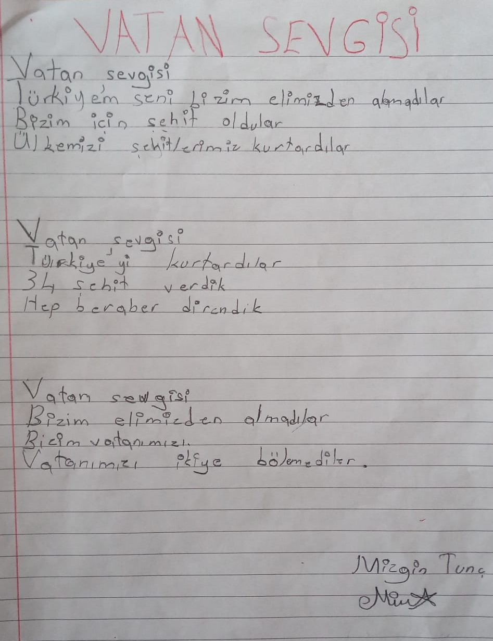
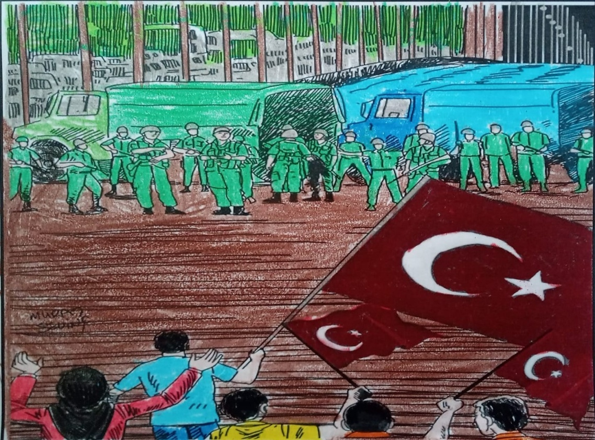
HATİCE ERGÜR 3-B
ARİFE ECRİN GÖZEL4-A

Slide 9
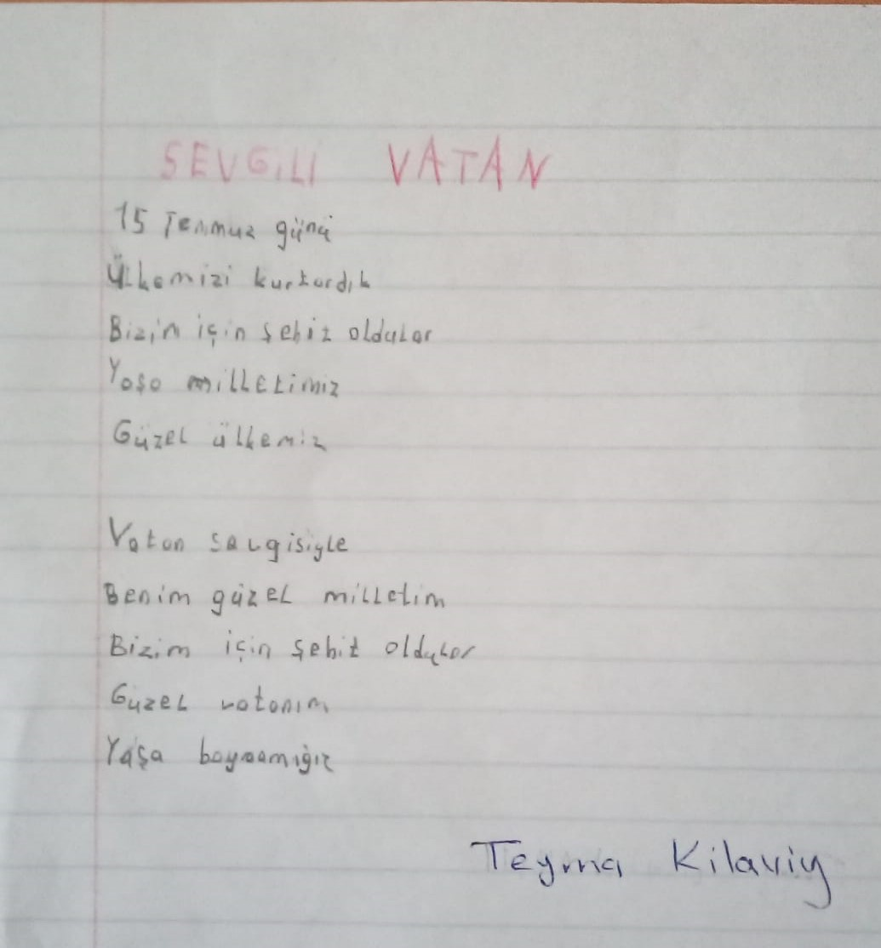
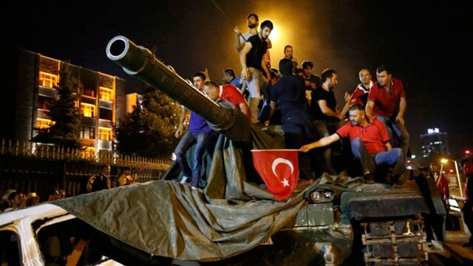
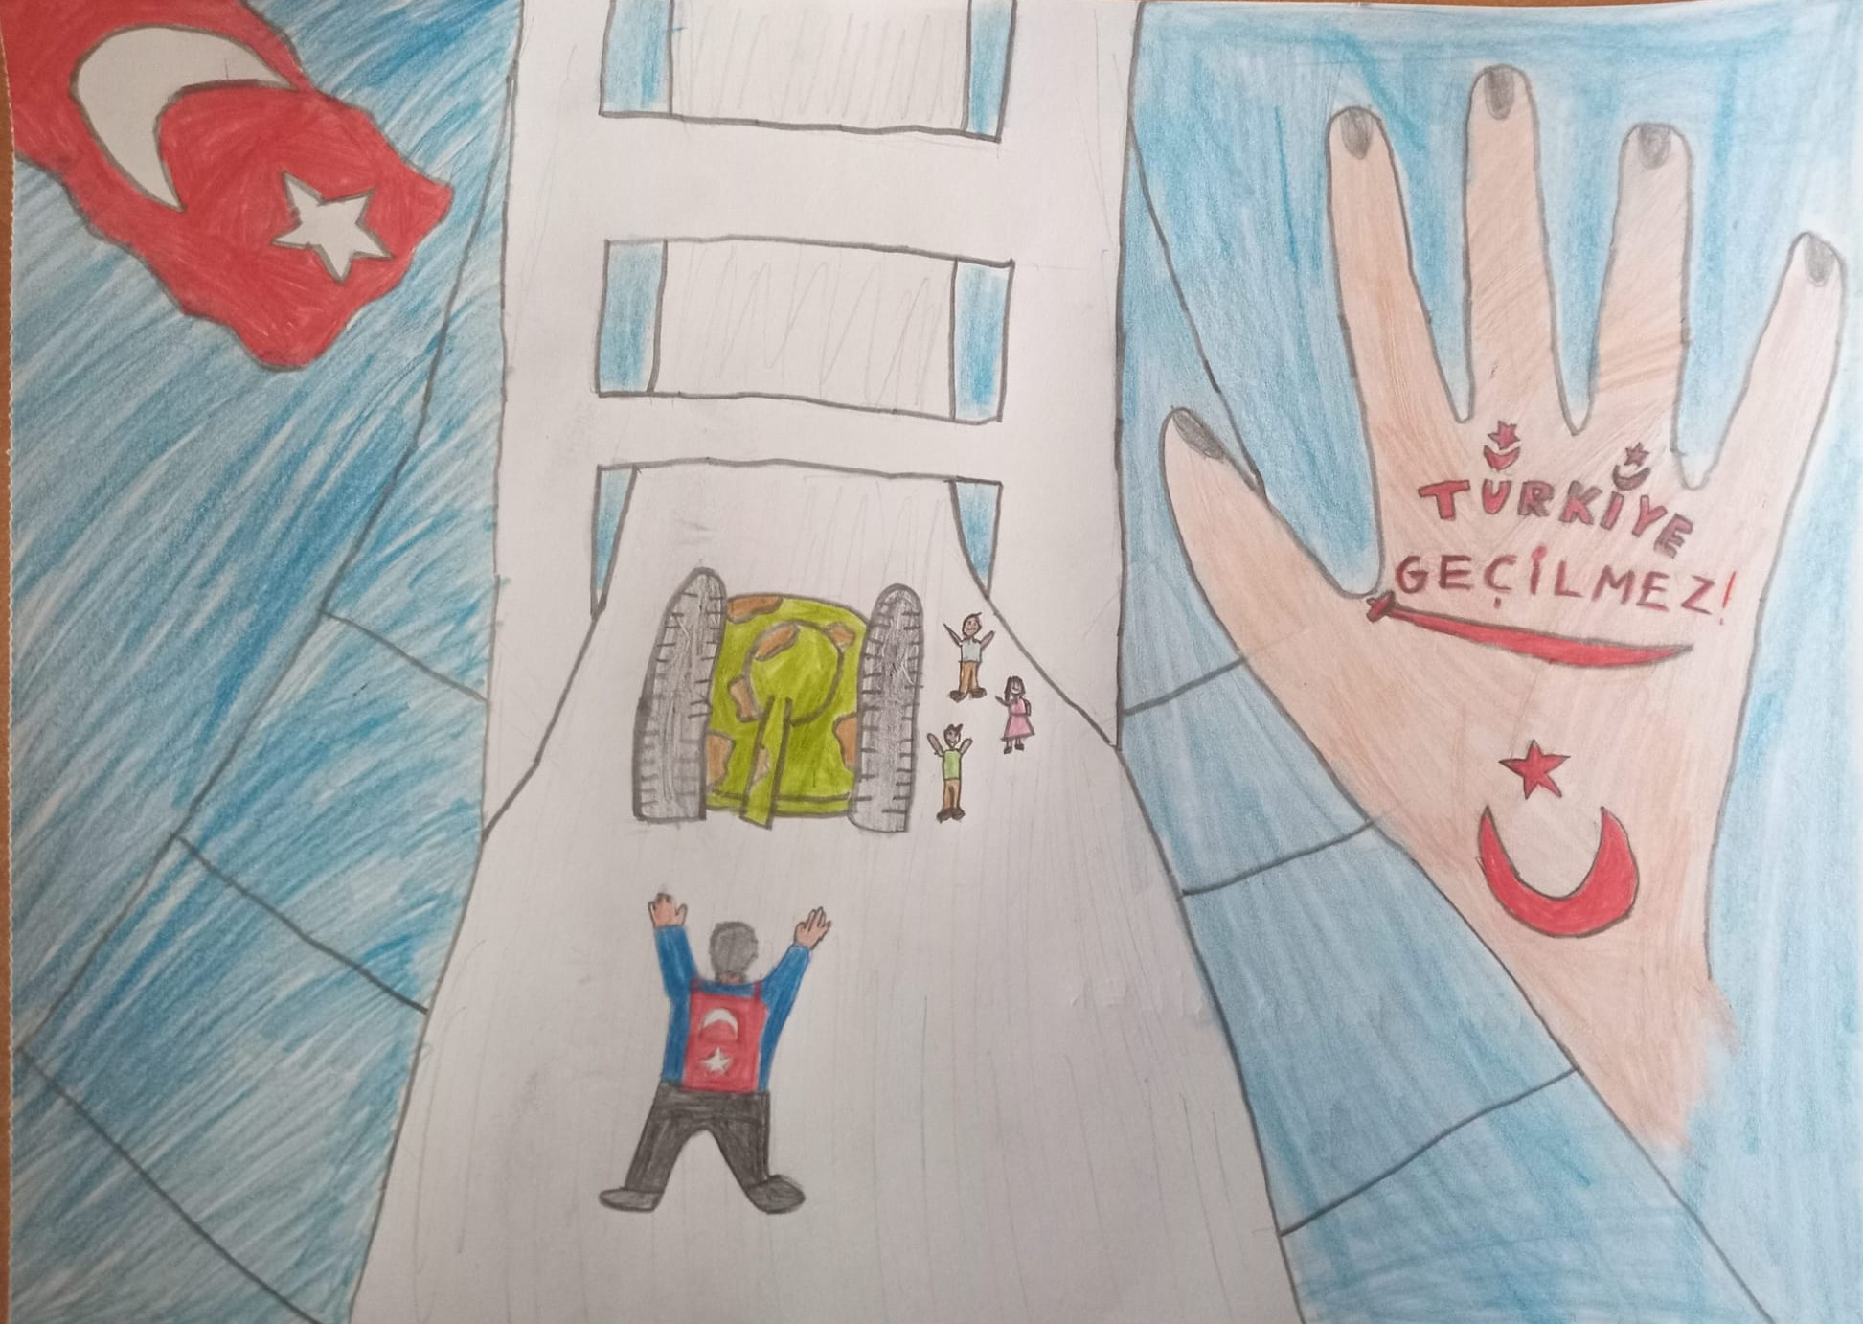
ABDULLAH EREN BİLEK 3-B

Slide 10
ŞEHİTLERİMİZE,GAZİLERİMİZE MİNNETTARIZ!
UNUTMADIK, UNUTMAYACAĞIZ!!

